Slide 1
计算机组成原理 (2019级)
计算机组成原理课程组
^{牛建伟}

Slide 2

第七讲：高速缓冲存储器
Cache的原理
程序访问的局部性原理
Cache的结构与工作原理
Cache的映射机制
全相联映射
直接映射
组相联映射
Cache的替换策略
Cache性能分析

Slide 3
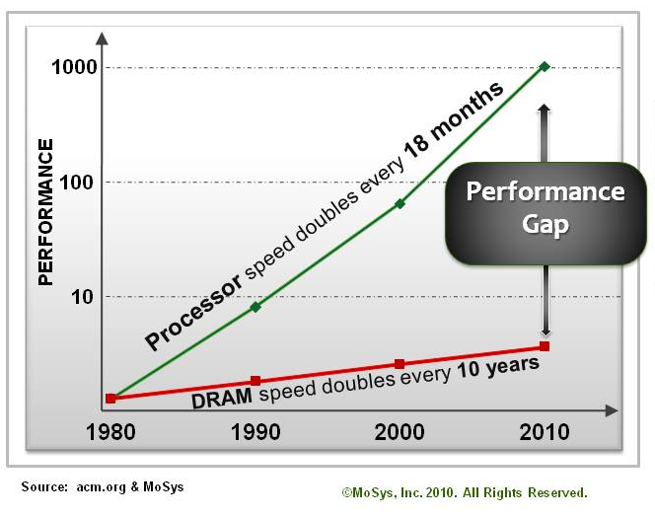
处理器－DRAM存储器的性能差距

Slide 4
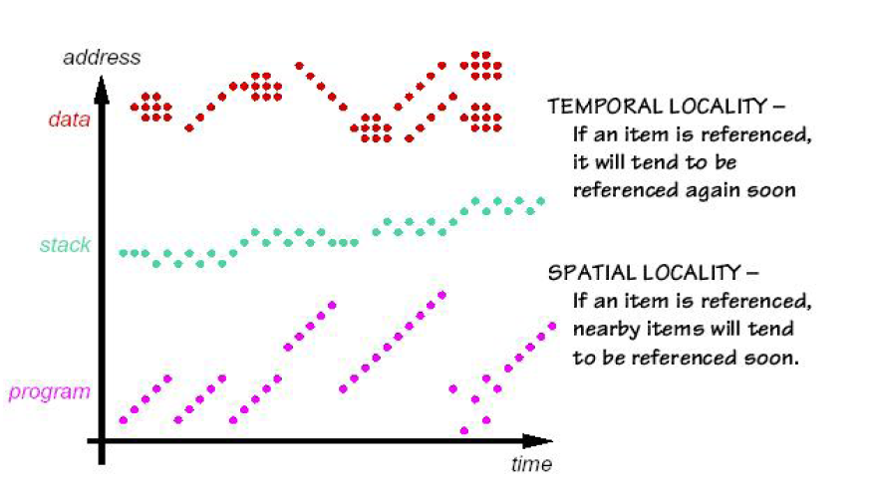
1.1 存储访问的局部性原理
局部性原理（principle of locality）：大量典型程序的运行情况分析结果表明，无论是存取指令或存取数据所访问的存储单元都趋于聚集在一个较小的连续存储区域中。
空间局部性(spatial locality)：岗被访问过的存储单元的临近单位可能不久被访问。
时间局部性(temporal locality)：刚被访问过的存储单元可能不久又将被访问；
局部性的原因
指令：指令按序存放，地址连续，循环程序段或子程序段重复执行。
数据：连续存放，数组元素重复、按序访问。

Slide 5
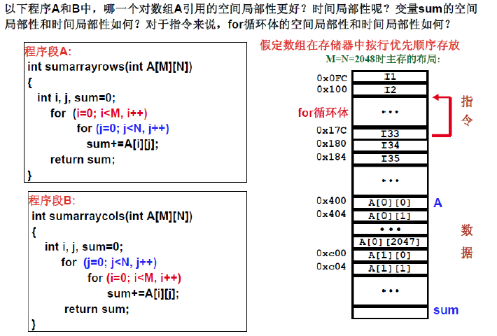
1.1 存储访问的局部性原理

Slide 6
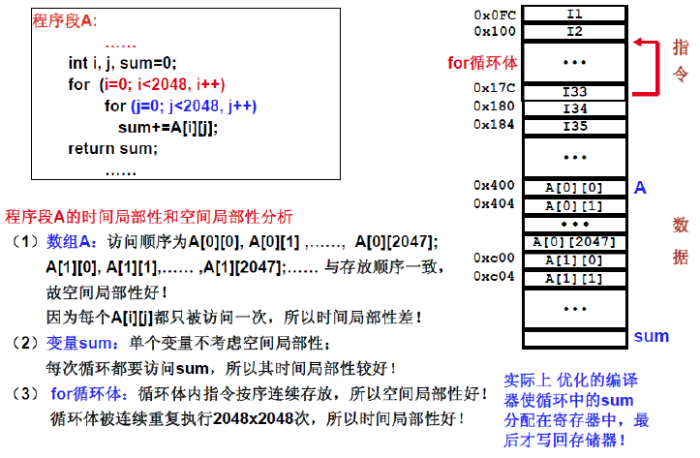
1.1 存储访问的局部性原理

Slide 7
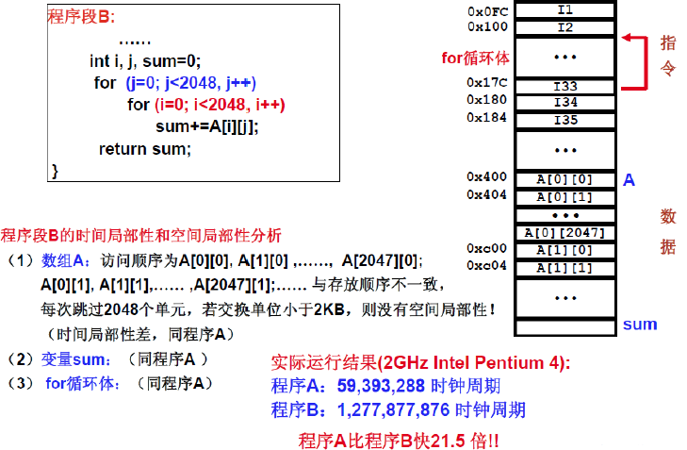
1.1 存储访问的局部性原理

Slide 8
不同类型存储器的性能价格差异
存储器技术 | 典型存取时间 | 价格（￥/unit，2018）
SRAM | 0.5 ~ 5ns | ~300yuan/MB
DRAM | 50 ~ 70ns | ~40 Yuan/GB
磁盘 | 5*10⁶ ~ 20*10⁶ns | ~300Yuan/TB
高速缓冲存储器产生的前提
单级存储系统中,主存的存储速度与CPU的速度不匹配，造成CPU资源的浪费；
程序运行时访问内存存在明显的局部性特征；
存在比主存普遍采用的DRAM速度更快的存储单元电路；
在CPU和主存间设置一容量较小的高速缓存，其中总是存放最活跃（被频繁访问）的程序块和数据，大多数情况下，CPU能直接从这个高速缓存中取得指令和数据，而不必访问主存。这个高速缓存就是Cache！

Slide 9
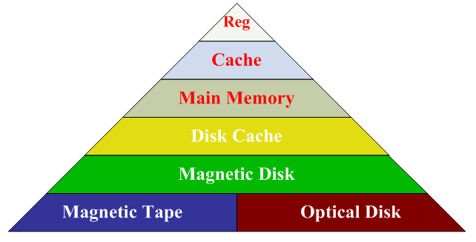
存储系统的层次结构
典型存取时间
典型容量
1 ns
< 1KB
2 ns
xMB
10ns
xGB
10 ms
xTB
10 s
100TB
速度越快，成本越高，容量越小
工作过程：
1）CPU运行时，需要的操作数首先来自寄存器
2）需从（向）存储器中取(存) 数据时，先访问cache
3）如操作数不在cache，则访问DRAM
4）如操作数不在DRAM，则访问硬盘，操作数从硬盘→DRAM →cache

Slide 10
1.2 高速缓冲存储器(Cache)的原理
Cache：CPU和主存间的一容量较小的高速缓存，其中总是存放最活跃（被频繁访问）的程序块和数据，大多数情况下，CPU能直接从这个高速缓存中取得指令和数据，而不必访问主存。
Cache与主存之间按照数据块（Block）为单位进行数据交换。
Main Memory
CPU
Word
Block
Cache
Notes:
Typically Hit ratio>90%

Slide 11
1.2 高速缓冲存储器(Cache)的原理
Cache要解决的问题
提供快速访问的能力；
与主存交换数据的能力；
由于CPU总是以主存地址访问存储器，所以Cache应具备判断CPU当前要访问的内容是否在Cache中的能力，并具有根据主存地址在Cache中访问相应单元的能力；
具备在Cache容量不够的前提下替换Cache中的内容的决策能力。

Slide 12
1.2 高速缓冲存储器(Cache)的原理
Cache的基本结构
存储机构：保存数据，存取数据，一般采用SRAM构成。以Block（若干字）为单位；
地址机构：地址比较机制，地址转换机制，地址标记（Tag），一个Block具有一个Tag；
替换机构：记录Block的使用情况，替换策略，有效位（v）记录对应数据块中的数据是否有效。
v
Tag
Data Block
Block
v
Tag
Data Block
Main
Memory
v
Tag
Data Block
v
Tag
Data Block
Block
Cache 的基本结构

Slide 13
1.2 高速缓冲存储器(Cache)的原理
Cache的有关术语
数据块（block）：Cache与主存的基本划分单位，也是主存与Cache一次交换数据的最小单位，由多个字节（字）组成，取决与主存一次读写操作所能完成的数据字节数。也表明主存于Cache之间局部总线的宽度。
标记（tag）：Cache每一数据块有一个标记字段，用来保存该数据块对应的主存数据块的地址信息。
有效位（valid bit）：Cache中每一Block有一个有效位，用于指示相应数据块中是否包含有效数据。
行（line )：Cache中 一个block及其 tag、valid bit构成1行。
组（set）：若干块(Block)构成一个组，地址比较一般能在组内各块间同时进行。
路（way）：Cache相关联的等级，每一路具有独立的地址比较机构，各路地址比较能同时进行（一般与组结合），路数即指一组内的块数。
命中率（hit rate）：目标数据在Cache中的存储访问的比例。
缺失率（miss rate）：目标数据不在Cache中的存储访问的比例。

Slide 14
1.2 高速缓冲存储器(Cache)的原理
Cache结构示意(共N行)
分S组~[1, N]
每组E行(Block, 数据块)
N = S * E
每数据块包含B个字节
Cache的容量：N *（ B*8+tag位+1）bits

Slide 15
1.2 高速缓冲存储器(Cache)的原理
Cache的读操作过程

Slide 16
第七讲：高速缓冲存储器
Cache的原理
程序访问的局部性原理
Cache的结构与工作原理
Cache的映射机制
全相联映射
直接映射
组相联映射
Cache的替换策略
Cache性能分析

Slide 17
Cache与主存之间的映射
什么是Cache的映射
把访问的局部主存区域取到Cache中时，该放到Cache的何处？
Cache的块比主存块少，多个主存块映射到一个Cache块中
如何进行映射
把主存划分成大小相等的主存块（Block）
Cache中存放一个主存块的对应单位称为槽（Slot）或行（line）或项（Entry）或块（Block）
将主存块（有m个block）和Cache块按照以下三种方式进行映射(假定Cache有n个block)
全相联（Full Associate）：每个主存块映射到Cache的任意块中
多对多映射 m<->n
组相联（Set Associate）：每个主存块映射到Cache的固定组中的任意块中: 主存中的块和cache中的块分成k组，对应组中的块多对多映射
直接（Direct）：每个主存块映射到Cache的固定块中：主存中的块和cache中的块分成n组， 1对多映射
组渐变小，组数变大1-->n

Slide 18
2.1 Cache与主存之间的映射—全相联
全相联（Full Associative）
主存分为若干Block，Cache按同样大小分成若干Block，Cache中的Block数目显然比主存的Block数少得多。
主存中的某一Block可以映射到Cache中的任意一Blcok。
多对多映射：N<-- -->M

Slide 19
2.1 Cache与主存之间的映射—全相联
全相联映射的地址
主存的地址格式：
Cache的Tag内容：主存中与该Cache数据块对应的数据块的块地址。
Block Number (tag)
Offset
举例
主存容量16M Bytes，Cache容量64K Bytes，块大小16字节。
Cache分多少块？
主存分多少块？
Tag需要多少位？
解：
Cache块数：64K÷16 ＝ 2¹² Blocks
主存块数：16M÷16 = 2²⁰ Blocks
主存地址：24位，其中高20位为块地址（块数），低 4 位为块内地址
Cache的Tag应该为 20 位。

Slide 20
2.1 Cache与主存之间的映射—全相联
全相联Cache组织
同时与所有Tag进行比较，需n比较器（n是Cache中block的个数）；
数据访问与比较并行执行。

Slide 21
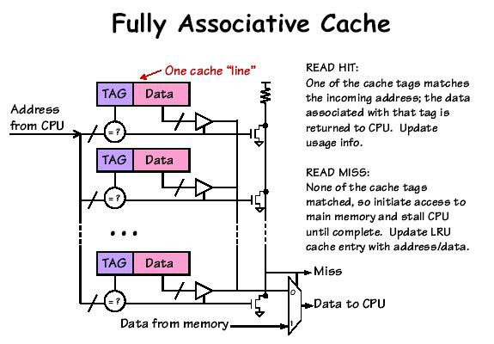
2.1 Cache与主存之间的映射—全相联

Slide 22
2.1 Cache与主存之间的映射—全相联
全相联映射
优点：
对Cache的使用可以有最大的灵活性：
- 如Cache空闲，能确保新块直接写入
- 如Cache已满，也可方便地选择一个Cache块来替换
缺点：
在执行Cache读写操作时，主存地址中的块地址要与Cache中所有Tag都比较后，才能知晓是否不命中
由于实现这一比较操作的电路过多过于复杂，实现成本太高而难以实用，因此仅在Cache容量很小时采用

Slide 23
2.2 Cache与主存之间的映射—直接映射
直接（Direct）
主存中的某一块 J 映射到Cache中的固定块 K， K ＝ J Mod C， 其中C是Cache包含的块数。
实际上是将主存按Cache的大小分区，一个区内的各块分别与Cache的对应各块映射。
一路组相连
一对多映射
1<---->P(内存中总区数，即内存容量是Cache的P倍)

Slide 24
2.2 Cache与主存之间的映射—直接映射
直接映射 区号 区内索引
主存的地址格式：
Cache的Tag内容：主存中与该Cache数据块对应的数据块的区地址（区号，主存中有多少个区）。
Index：区内的块索引号（区内索引，行索引）
Tag
Index
Offset
举例
主存容量1M字节，Cache容量4k字节，Block大小256 Bytes
Cache包含多少块？Index应该多少位？
Tag应该多少位？
解：
Cache: 2⁴ Blocks，Index应该为4位。
主存: 2¹² Blocks，每个区2⁴Blocks , 分成2⁸个区
主存地址：20位，其中高 8 位区地址，中间4位为区内块地址，低8位为块内地址。
Cache的Tag应该为8位。

Slide 25
2.2 Cache与主存之间的映射—直接相联
区内编号
0区
1区
主存

Slide 26
2.2 Cache与主存之间的映射—直接相联
0区
1区
2区
3区
……
FF区
Notes:
1M字节主存

Slide 27
2.2 Cache与主存之间的映射—直接映射
直接映射Cache组织
只需与一个Tag进行比较。
也是一路组相联的一个特例
1
2
假设index=1

Slide 28
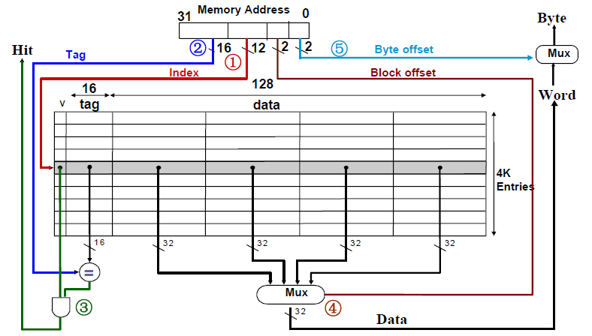
2.2 Cache与主存之间的映射—直接映射
示例：假定主存和Cache之间采用直接映射方式，块大小为16B（4个字）。Cache的数据区容量为64KB，主存地址为32位，按字节编址。

Slide 29
2.2 Cache与主存之间的映射—直接映射
直接映射
优点：
实现简单，只需利用主存地址中的区地址，与块地址对应的Cache块中Tag 进行1次比较，即可确定是否命中
缺点：
映射关系不灵活，因每个主存块只能固定地对应某个确定的Cache块，会出现Cache有很多空闲，但新块不能直接写入而需要替换的现象，Cache空间的利用不充分

Slide 30
2.3 Cache与主存之间的映射—组相联
组相联（Set Associative）
映射关系：Cache 分成 K 组，每组分成 L 块（N _{c}= K*L）；主存的块 J 以下列原则映射到 Cache 的组 I 中的任何一块（N _{m}= K*M） 。
I = J mod K
实际上主存与Cache都分成 K 组，主存每一组内的块数与Cache一组内的块数不一样多, 主存组I内的某一块只能映射到Cache组I内，但可以是组I内的任意一块。
多对多映射: L <-----> M (主存中一个组中的块数)

Slide 31
2.3 Cache与主存之间的映射—组相联
组相联映射
主存的地址格式：
Tag的内容：主存中与该Cache数据块对应的数据块的组内块地址（主存块的组内地址）。
Set#：组号
Tag
Set #
Offset
举例
主存容量1M 字节，4路组相联（每组包含4个Block）Cache容量16K字节，Block大小256 字节
Cache分多少组？内存中每组包含多少块？
Cache的Tag需要多少位？
解：
Cache 组数＝ 2¹⁴ ÷(2⁸×2²）＝ 2⁴ ＝16 组
主存每组块数＝ 2²⁰ ÷(2⁸×2⁴）＝ 2⁸ ＝256 块/组 或者
4*64=256 块/组
主存地址：20 位，其中高8 位为组内块地址，中间4 位为组地址（共有16组），低 8位为块内地址
Cache的Tag应该为 8 位。

Slide 32
2.3 Cache与主存之间的映射—组相联
主存

Slide 33
2.3 Cache与主存之间的映射—组相联
Notes:
1M字节主存

Slide 34
2.3 Cache与主存之间的映射—组相联

Slide 35
2.3 Cache与主存之间的映射—组相联
组相联Cache组织
同时与一个组内的所有Tag进行比较，N路组相联Cache则需N个比较器；
数据访问与比较并行执行。
2
1
假定是第1组

Slide 36
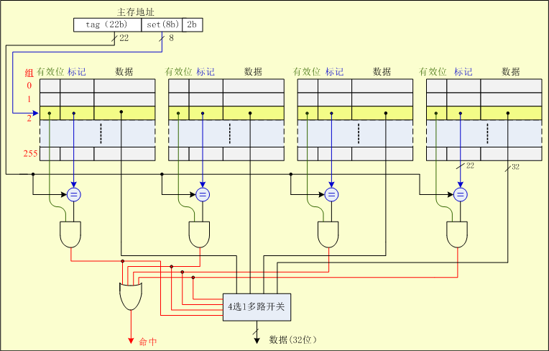
2.3 Cache与主存之间的映射—组相联
Cache示例：Cache容量4KB，4路组相联，数据块大小4B，主存地址32位。
2
1

Slide 37
2.3 Cache与主存之间的映射—组相联
组相联和全相联的关系？
在组相连中，如果只有一组，则变成了全相联了。

Slide 38
2.3 Cache与主存之间的映射—组相联
组相联映射
组相联映射是直接映射和全相联映射的折衷
主存组I与Cache组I之间是一一对应关系，好似直接映射方式，简化了实现
主存组I内的块与对应组中Cache块是任意对应关系，好似全相联映射方式，体现了一定的灵活性
组相联映射兼顾了实现成本和灵活性

Slide 39
第七讲：高速缓冲存储器
Cache的原理
程序访问的局部性原理
Cache的结构与工作原理
Cache的映射机制
全相联映射
直接映射
组相联映射
Cache的替换策略
Cache性能分析

Slide 40
Cache的缺失处理
缺失损失
CPU访问Cache缺失时，CPU必须等待数据装入Cache后才能访问Cache，这期间的时间损失称为缺失损失。
取出块的时间：第一个字的延迟时间（存储器访问）+ 块的剩余部分的传送时间。
Cache的存储组织对缺失损失具有很大的影响。

Slide 41
Cache的缺失处理（自学）
缺失损失示例
假定：存储总线时钟周期为T；发送地址需1个T，访问DRAM需要15T，传输一个字需要1个T。Cache块大小为4字。
计算三种不同存储组织的缺失损失。
单字宽的缺失损失
1+4*15+4*1=65T
2字宽的缺失损失
1+2*15+2*1=33T
4字宽的缺失损失
1+1*15+1*1=17T
4字交叉的缺失损失
1+1*15+4*1=20T
Notes:
多体交叉存储器

Slide 42
Cache的缺失处理
缺失处理（以读操作为例，写操作比较复杂）
缺失数据块中各字按顺序全部装入Cache后，再从Cache中访问所请求的字（也是引起缺失的字）；
尽早重启（ early restart）：缺失数据块中各字按顺序装入Cache，一旦所请求的字装入Cache，CPU立即访问该字，控制机构再继续传送剩余数据到cache ；
请求字优先（requested word first）：所请求的字先装入Cache，CPU立即访问该字，控制机构再按照先从所请求字的下一个地址、再到块的起始地址的顺序继续传送剩余数据到cache 。

Slide 43
Cache的缺失处理
几种缺失处理方式

Slide 44
Cache的缺失处理
写Cache有两种操作模式：
“穿通过”(Write-Through)模式：在这种模式中高速缓存对于写操作就好像不存在一样，每次写时都直接写到内存中，所以实际上只是对读操作使用高速缓存，因而效率相对较低。
“写回”(Write-Back)模式：写的时候先写入高速缓存，只是在该block要被新进入的数据替换时，才更新内存，或者由软件主动地“冲刷”（Flush）Cache中的该block。
脏位

Slide 45
Cache块的替换
替换块的选择
直接映射Cache：访问缺失时，被请求数据所在的块只能进入Cache的一个位置，占用该位置的数据块必须被替换掉；
组相联Cache：访问缺失时，被请求数据所在块可以进入Cache某一组的任何位置，因此应在Cache对应组内选择一个数据块进行替换；
全相联Cache：访问缺失时，被请求数据所在块可以进入Cache的任何位置，因此应在Cache中选择一个数据块进行替换。
比较三者的优缺点

Slide 46
Cache的替换策略
替换策略
最低使用频率法 （LFU，Least-Frequently Used）：记录每一个数据块的使用频率，使用次数最少的被替换。
最近最少使用法（LRU，Least-Recently Used）：记录每一个数据块的相对使用情况，最近没有被使用的块被替换。与LFU相比，把最近没有被使用的权重加重。
先进先出法（FIFO，First-In-First-Out）：最先装入数据的块被替换；
最佳置换算法（OPT，OPTimal selection）：从主存中移出永远不再需要的数据块；如无这样的数据块存在，则选择最长时间不需要访问的数据块。
随机法（RAND，Random）：随机选择一个数据块进行替换。

Slide 47
Cache的替换策略
替换算法的实现
一般由硬件电路实现，因此应以简单、便于硬件实现为宜。
FIFO的实现（计数器法）
例如Solar－16/65机Cache采用组相联方式，每组4块，每块都设定一个两位的计数器，当某块被装入或被替换时该块的计数器清为0，而同组的其它各块的计数器均加1，当需要替换时就选择计数值最大的块被替换掉。
LRU的实现（计数器法）
缓存的每一块都设置一个计数器；
访问命中时，所有块的计数值与命中块的计数值进行比较：如果某块计数值小于命中块的计数值， 则该块的计数值加 1；如果该块的计数值大于命中块的计数值，则数值不变。最后将命中块的计数器清为0。
访问未命中，需要替换时，则选择计数值最大的块被替换。被替换块的计数器清0，而其它的计数器则加1。

Slide 48
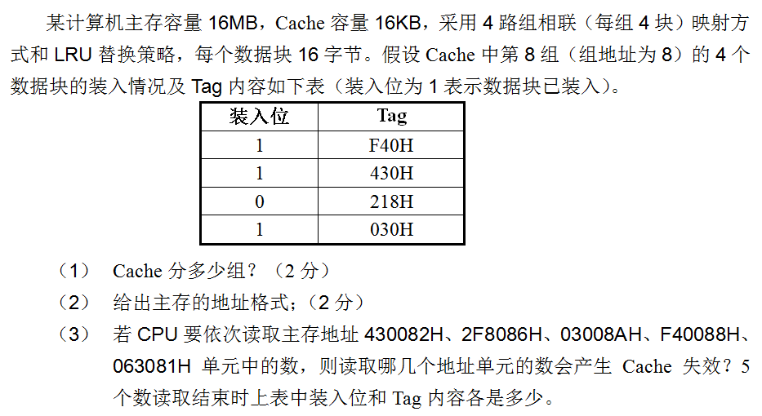
Cache举例
Notes:
（1）Cache分组数： 16KB / 16 / 4 = 256 组
（2） 内存每组块数： 16MB / 16 / 256 = 4096 块
内存地址格式： 组内块地址（12位） + 组地址（8位） + 块内偏移地址（4位），共24位（符合16MB的内存容量）
（3） 读430 08 2H单元， 命中！ 数据在Cache第2块中。
读2F8 08 6H单元， 不命中！ 此时，读内存该块，并装入到Cache中第3块，改写其装入位为1，Tag为2F8
读030 08 AH单元， 命中！ 数据在Cache第4块中。
读F40 08 8H单元， 命中！ 数据在Cache第1块中。
读063 08 1H单元， 不命中！ 此时，读内存该块，并装入到Cache中，但该组Cache已满，需要先选择最近最少使用的一块替换出去，应选第2块中；改写其装入位为1，Tag为063。

Slide 49
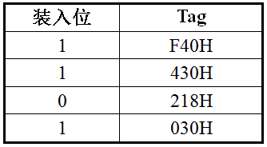
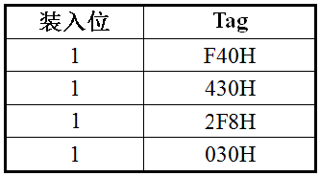
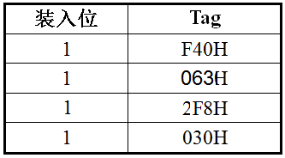
Cache举例
（1）Cache分组数： 16KB ÷16 ÷ 4 = 256 组
（2）内存每组块数： 16MB ÷ 16 ÷ 256 = 4096 块
内存地址格式： 组内块地址(12b) + 组地址(8b) + 块内偏移地址(4b)
（3）CPU开始读内存单元（都是第08组内存块）：
读430082H单元，命中，数据在Cache第2块中
读2F8086H单元，缺失， 此时，读内存块，并装入到Cache第3块，改写其装入位为1，Tag为2F8
读03008AH单元，命中，数据在Cache第4块中
读F40088H单元，命中，数据在Cache第1块中
读063081H单元，缺失，此时，读内存块，并装入到Cache中，但该组Cache已满，需要选择最近最少使用的一块替换出去，应选第2块中；改写其装入位为1，Tag为063。

Slide 50
第七讲：高速缓冲存储器
Cache的原理
程序访问的局部性原理
Cache的结构与工作原理
Cache的映射机制
全相联映射
直接映射
组相联映射
Cache的替换策略
Cache性能分析

Slide 51
Cache的容量
Cache的容量
不作特殊申明时，Cache的容量指Cache数据块的容量；
Cache实际总的存储容量实际上还包含tag和valid bit的位数。
Cache的
存储布局
V
Tag
Data
例：假设一直接映射像Cache，有16KB数据，块大小为4个字（32位字），主存地址32位，每个数据块包括1位有效位，计算实现该Cache所需总存储容量？
Cache每数据块大小：4×32 = 128 bits = 2⁴ Bytes;
Cache块数：16K ÷ 2⁴ = 2¹⁰ 块；
tag位数：32 – 10 – 4 = 18 bits
有效位：1位
Cache实际总容量：2¹⁰ × (128+18+1) = 147K位 ≈ 18.4KB

Slide 52
Cache的容量
例：假设一4路组相联Cache，数据存储空间大小64KB，块大小为16字节，主存地址32位，主存一个字包含4个字节，Cache采用写回策略，每个数据块包括1位有效位，Cache每个字用1位脏位来表示是否被修改。
CPU 如何解释主存地址（主存地址格式）？
计算实现该Cache所需总存储容量？
解答
Cache每数据块大小：16×8 = 128 bits = 2⁴ Bytes;
Cache块数：64K ÷ 2⁴ = 2¹² 块；
Cache组数： 2¹² ÷ 4 = 2¹⁰ 组
tag位数：32 – 10 – 4 = 18 bits
每个Block有效位：1位
每个Block脏位：4位（1个Block包含4个字）
Cache实际总容量：2¹² × (128+18+1+4) = 618496位 ≈ 75.5KB
主存地址格式
Tag位 | 组位 | offset
18 | 10 | 4

Slide 53
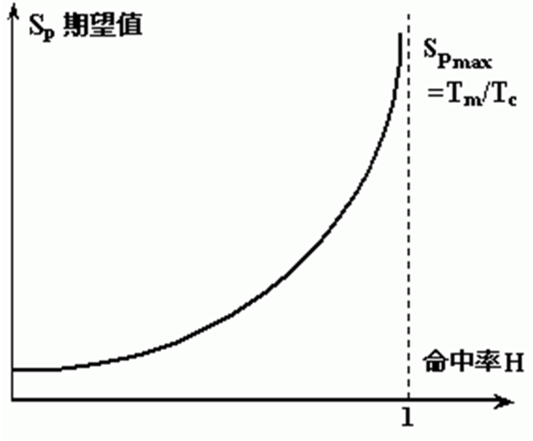
Cache的性能计算
存储访问时间
若：T_{m}为主存储器的访问周期；
T_{c}为Cache的访问周期；
H为Cache命中率
则存储系统的等效访问周期T为：
加速比SP（Speedup）
存储系统的加速比S_{p}为：
加速比与命中率的关系

Slide 54
Cache的性能计算举例
1.某计算机的存储系统由Cache和主存。若所访问的字在Cache中，则存取它需要10ns；将所访问的字从主存装入Cache需要60ns。假定Cache的命中率为 0.9，计算该存储系统访问一个字的平均存取时间。
解： 0.9*(10)+0.1*(10+60)=16ns

Slide 55
Cache与主存的数据一致性
数据一致性的问题主要由写操作产生
写通过（写直达，Write Through）：写Cache的同时写主存，效率较低；
写回（Write Back）：写操作只更新Cache中的数据，直到Block替换时才将整个Block写回主存，一般使用“脏位”（dirty bit）来表示Block在替换回主存之前是否被修改过；
Main Memory
CPU
Cache
Write Buffer
Write Through 模式的Cache结构
一般Write Buffer 是FIFO
CPU对Cache实行写的频率 << 1/DRAM Cycle Time

Slide 56
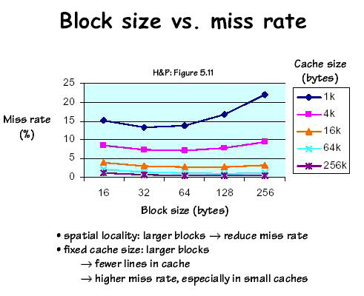
Cache命中率问题
块的大小与命中率：比较复杂。
一般而言，单纯增加块大小将降低缺失率（因为空间局部性），但块大小达到一定程度时，缺失率会随块大小的继续增加而上升（因为块数量下降带来块替换的增加）；
块大小与缺
失率的关系
D. A. Patterson, J. L. Hennessy. Computer Organization and Design The hardware/software Interface(3th Ediiton). Elsevier Inc. 2007

Slide 57
CACHE举例
Pentiun的Cache
采用两级Cache结构。CPU内部Cache（Level 1 Cache）包括8K指令Cache和8K数据Cache，32Bytes/block，采用2路组相联结构和LRU替换策略，数据Cache采用Write Back写策略（可以动态配置为Write-through）；外部Cache (Level 2 Cache)256KB或512KB，32Bytes/block, 64Bytes/block,128Bytes/block，采用2路组相联结构。
PowerPc 620 Cache
采用两级Cache结构。CPU内部Cache（Level 1 Cache）包括32K指令Cache和32K数据Cache，采用8路组相联结构。

Slide 58
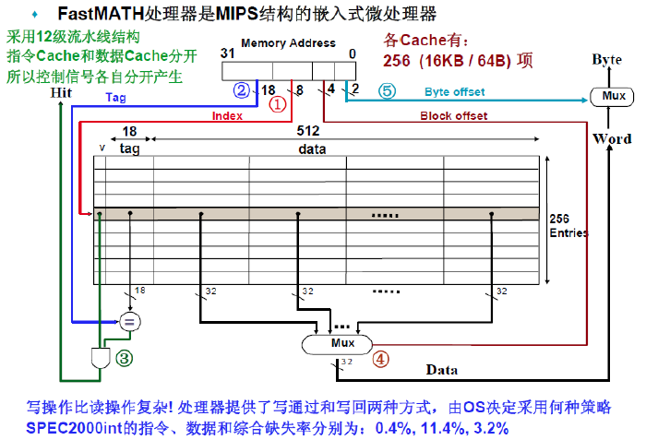
CACHE实例：内置FastMATH处理器
（直接相连）
块

Slide 59
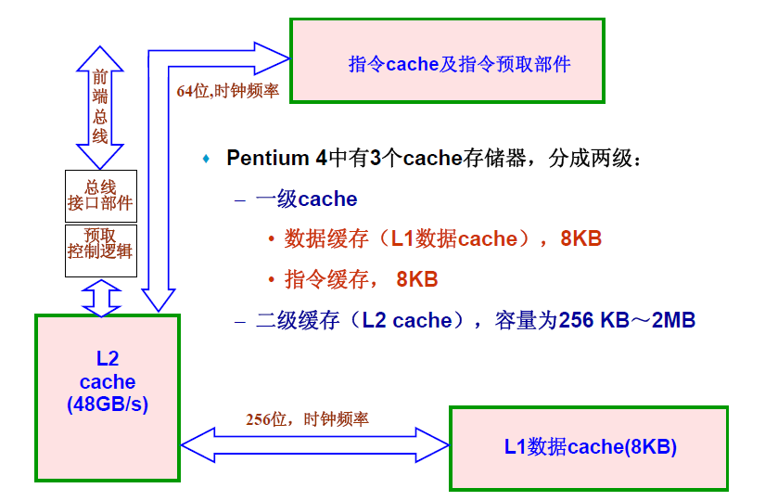
Pentium 4的Cache示例

Slide 60
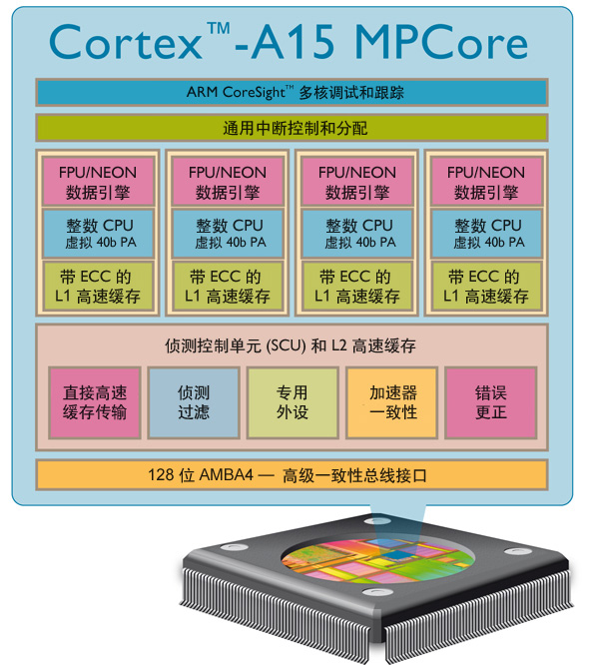
ARM Cortex-A15

Slide 61
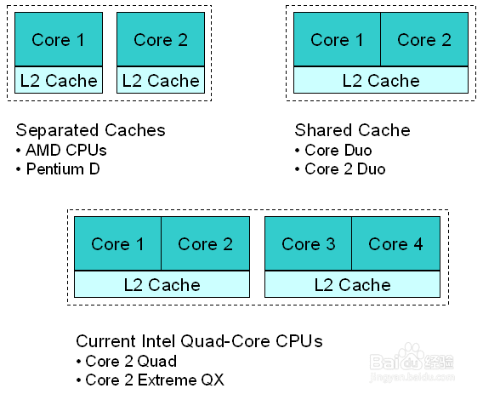
X86系列 CPU

Slide 62
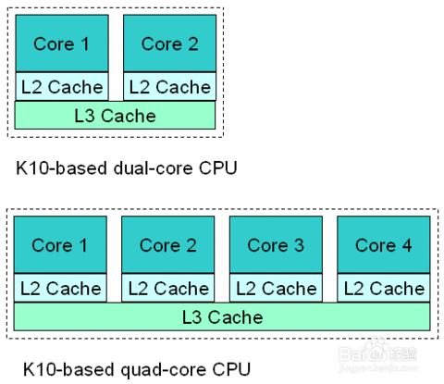
AMD quad-core

